Slide 1
Predicción del uso del servicio bicicletas compartidas de la ciudad de Barcelona: Bicing
Francisco J. Regalado López

Slide 2
Introducción
Bicing: El sistema de bicicletas compartido de la ciudad de Barcelona
El sistema se implanto en el 2007 con el objetivo de cubrir pequeños y medianos recorridos diarios dentro de la ciudad.
El sistema bicing es compuesto por 6.000 bicicletas mecánicas y 300 eléctricas que cuenta con estaciones integradas al sistema de transporte público de la ciudad.

Slide 3
Introducción
Bicing: El sistema de bicicletas compartido de la ciudad de Barcelona
Open Data BCN ha anunciado que los datos relacionados con el sistema bicing dejarán de ser publicados debido a un cambio en la gestión del servicio.
La intención de este proyecto es realizar una predicción de la demanda del servicio bicing en sus dos modalidades, mecánica y eléctrica con la información publicada.

Slide 4
Introducción
Estado del Arte
La previsión consiste en predecir el futuro buscando la mayor precisión posible, considerando cualquier información importante que pueda afectar a la misma, puede haber previsiones a corto, mediano y largo plazo.
Se previene el futuro mediante patrones pasados que pueden repetirse en el futuro.

Slide 5
Introducción
Estado del Arte
La Previsión de Series Temporales Univariantes utiliza solamente los valores históricos y si se utilizan predictores distintos de la serie (variables exógenas), se denomina Previsión de Series Temporales Multivariantes.
Las series temporales pueden tener una tendencia al mostrar que existe un aumento o una disminución a largo plazo de los datos; temporada al ser afectada por factores estacionales; cíclica al existir fluctuaciones que no tienen una frecuencia fija.

Slide 6

Introducción
Estado del Arte
El modelo para previsión de series temporales ARIMA (Media Móvil Integrada Autorregresiva) se basa en los valores históricos.
p es la orden de la parte autorregresiva.
d es el grado de la primera diferenciación implicada
q es la media movil.

Slide 7
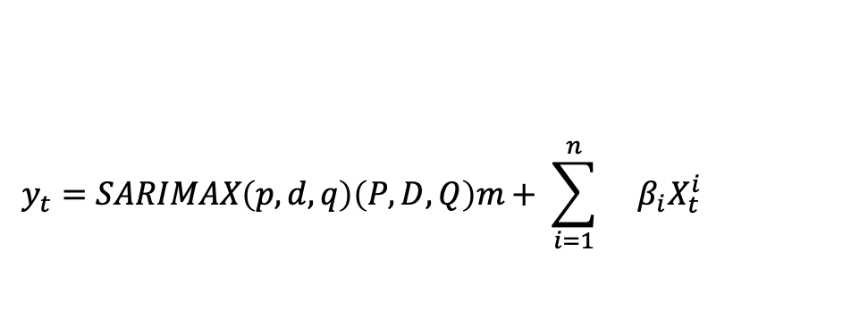

Introducción
Estado del Arte
Uno de los modelos ARIMA el SARIMAX además de utilizar las variables p,d,q y sus homólogos estacionales, con un parámetro m de frecuencia estacional, se añade el efecto de las variables exógenas.

Slide 8
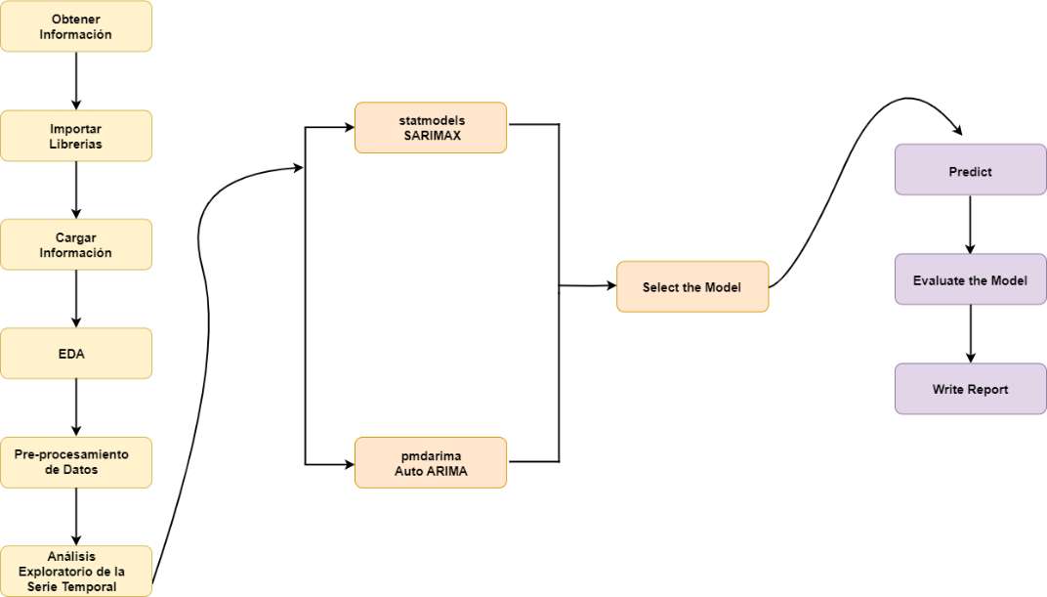
Metodología

Slide 9
Datos
Los datos del bicing son 6 meses de uso del servicio y no existe un glosario de términos pero que pueden inferirse.
Característica | Descripción
error | Error del servicio
bikesInUsage | Total de bicicletas en uso en el sistema
electricalBikesInUsage | Total de bicicletas eléctricas en uso en el sistema
mechanicalBikesInUsage | Total de bicicletas ordinarias en uso en el sistema
dateTime | Fecha y tiempo en el que los datos fueron recopilados.

Slide 10
Datos
El Bicing es un modo movilidad activa, desplazarse por medios no motorizados o mediante la actividad física de la persona. El uso de la bicicleta puede ser afectada por lo tanto por los efectos climatológicos, considerando que Barcelona tiene un clima mediterráneo litoral.
Los datos históricos en las fechas con una frecuencia por hora se obtuvieron de una base de datos de la NASA: Temperatura, humedad especifica, precipitación y velocidad del viento.

Slide 11
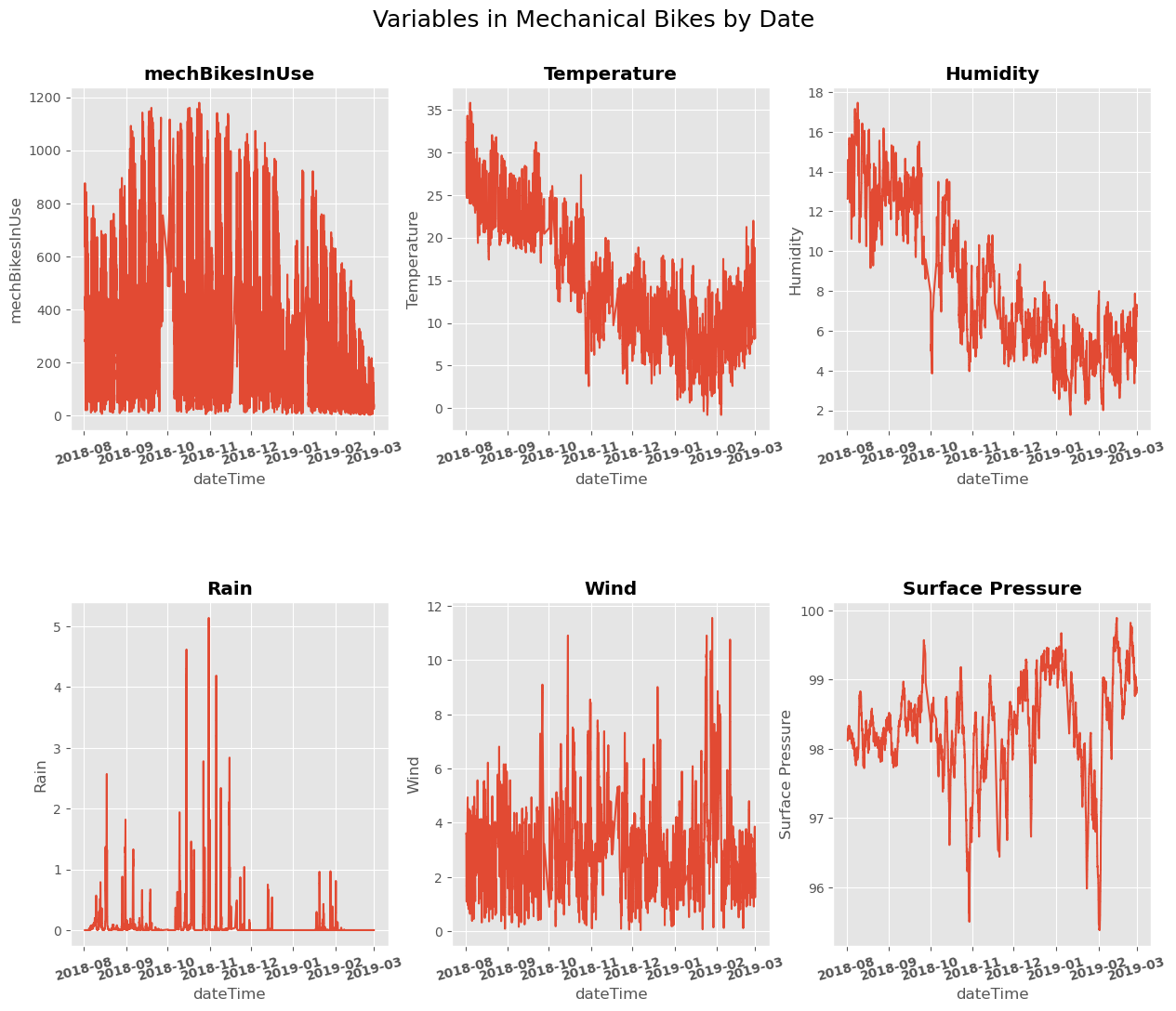
EDA: Bicicletas Ordinarias

Slide 12
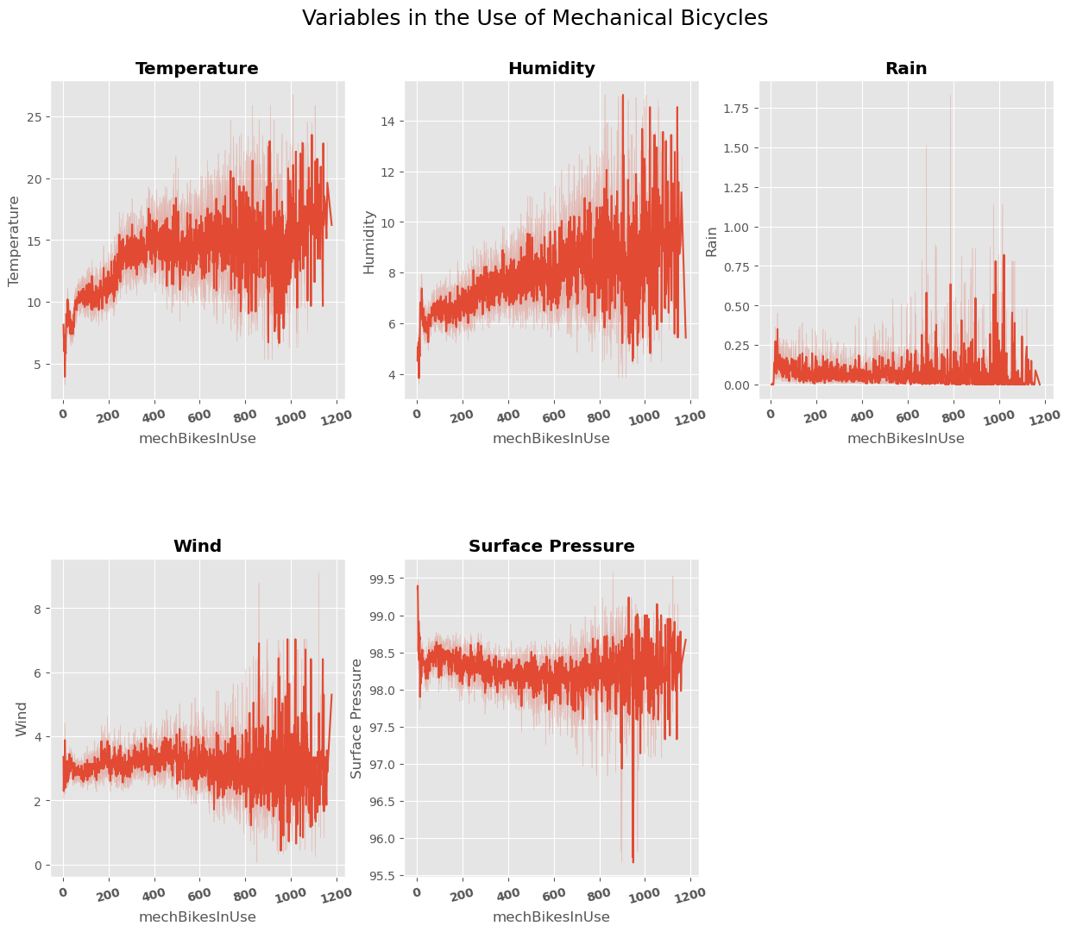
EDA: Bicicletas Ordinarias

Slide 13
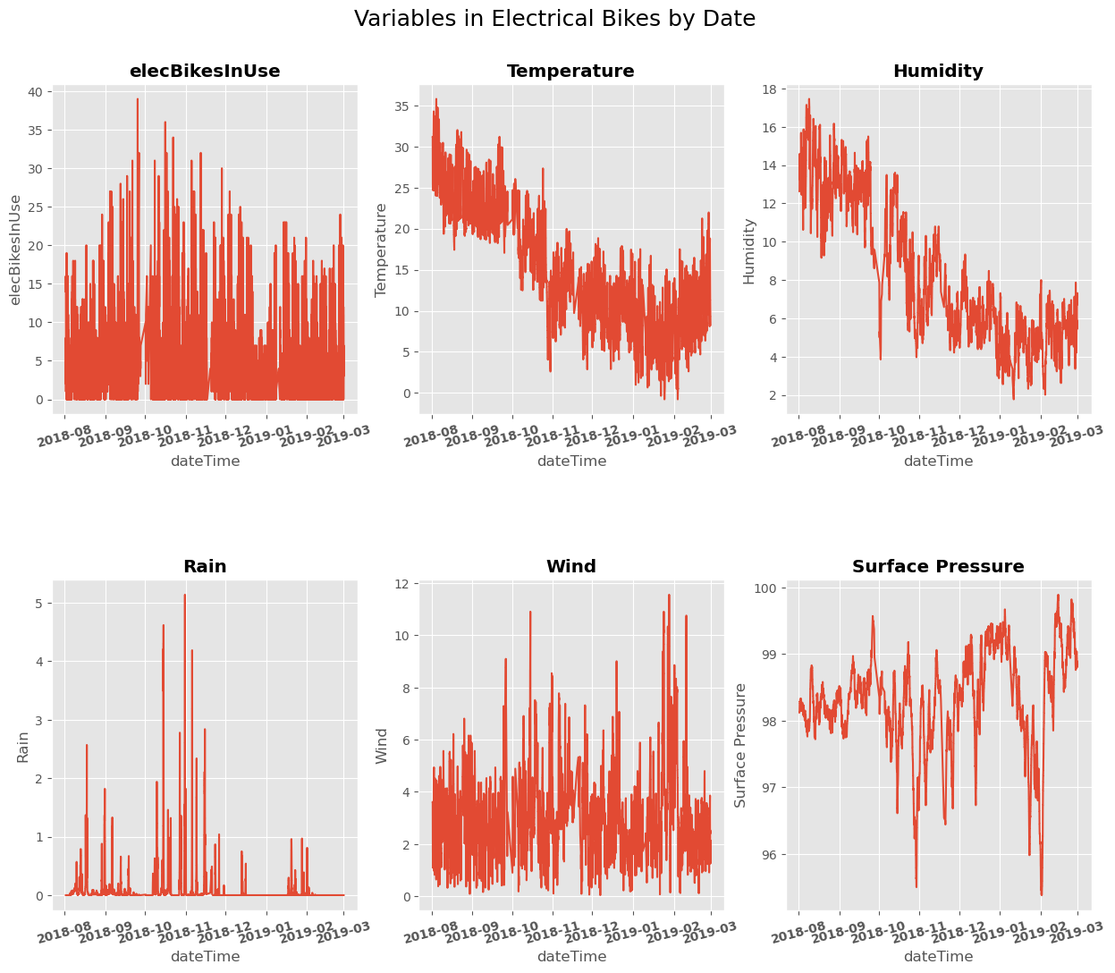
EDA: Bicicletas Ordinarias

Slide 14
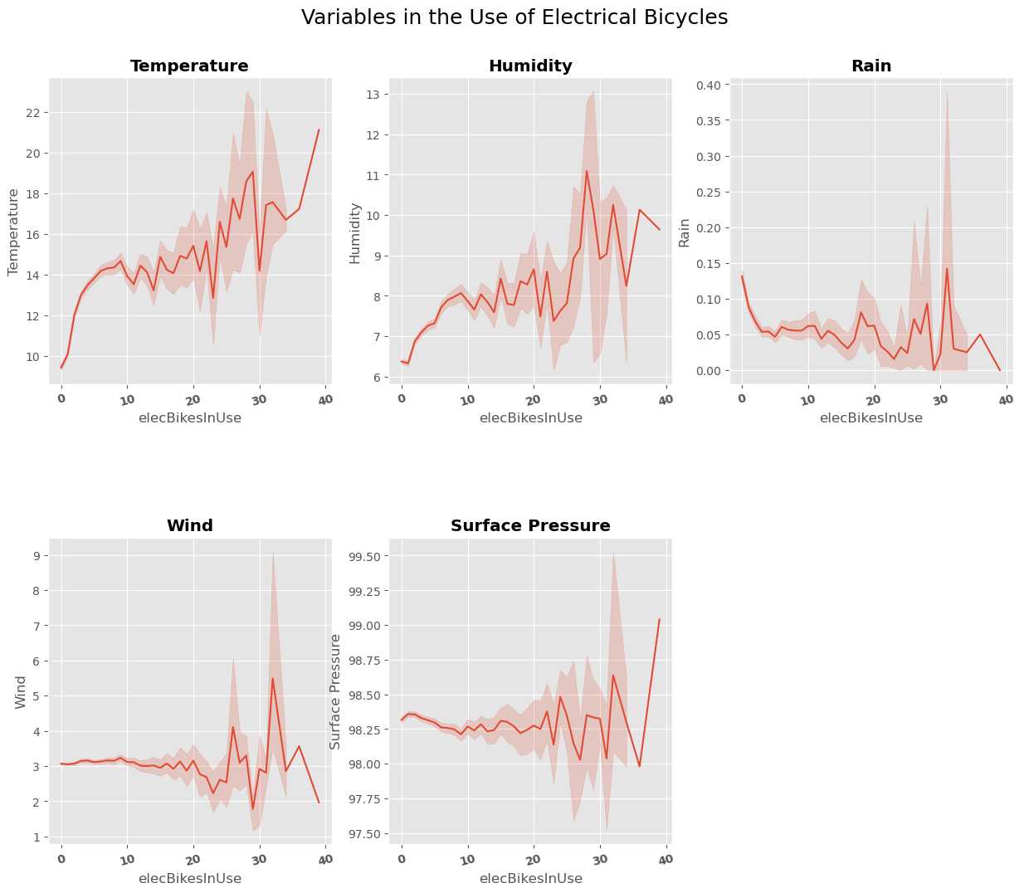
EDA: Bicicletas Ordinarias

Slide 15
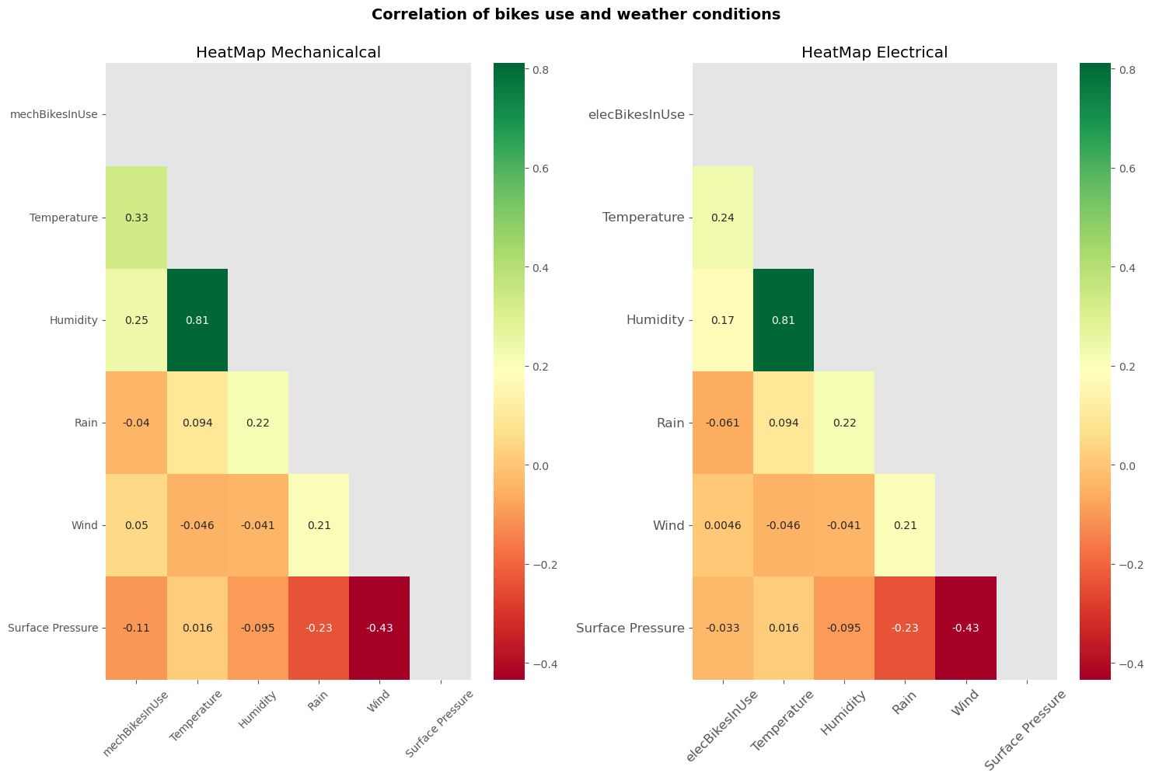
EDA: Bicicletas Ordinarias y Eléctricas

Slide 16
Pre-procesado de Datos
Agrupamiento del uso de las bicicletas por hora siguiendo el formato de YYYY:MM:DD HH:MM:SS .
Unos datos “ocultos” dentro de la serie temporal es conocer si el día es laborable o fin de semana, también si el día es festivo.
El dataset tenía una cantidad de datos con valor cero, además, con una gran variabilidad, se buscarán estos datos y se desecharán.

Slide 17
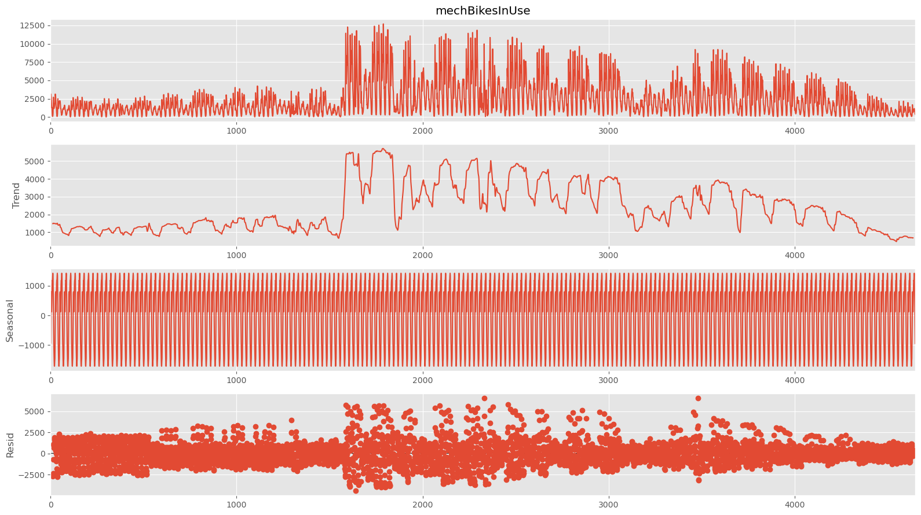
Análisis de la Serie Bicicletas Ordinarias

Slide 18
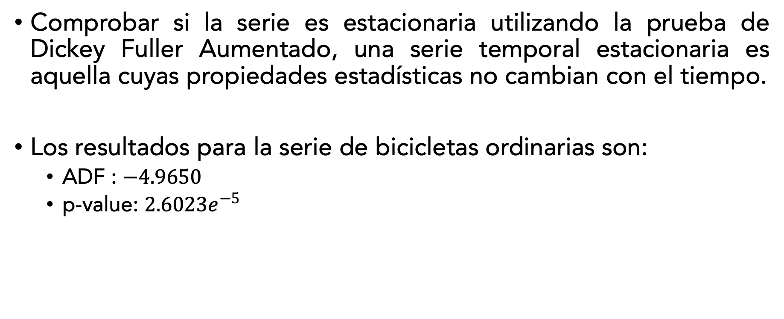
Análisis de la Serie Bicicletas Ordinarias
Comprobar si la serie es estacionaria utilizando la prueba de Dickey Fuller Aumentado, una serie temporal estacionaria es aquella cuyas propiedades estadísticas no cambian con el tiempo.
Los resultados para la serie de bicicletas ordinarias son:
ADF : $−4.9650$
p-value: $2.6023e^{−5}$

Slide 19
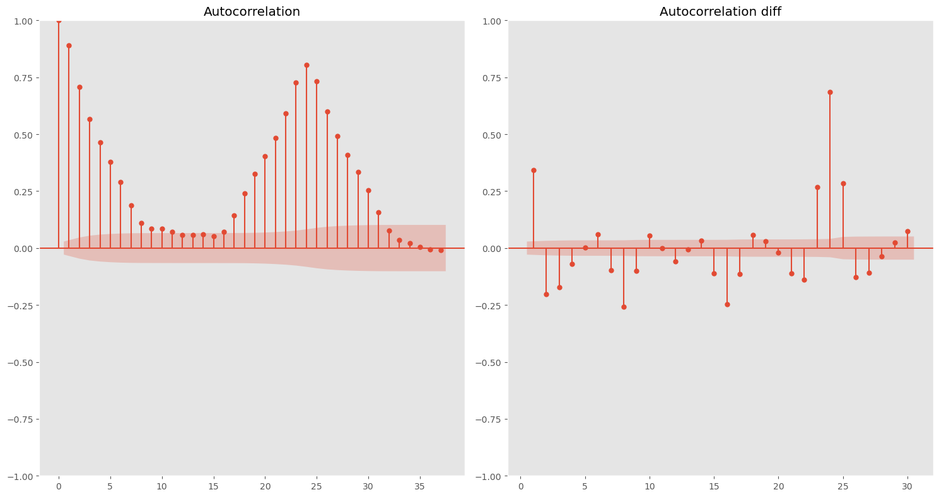
Análisis de la Serie Bicicletas Ordinarias

Slide 20
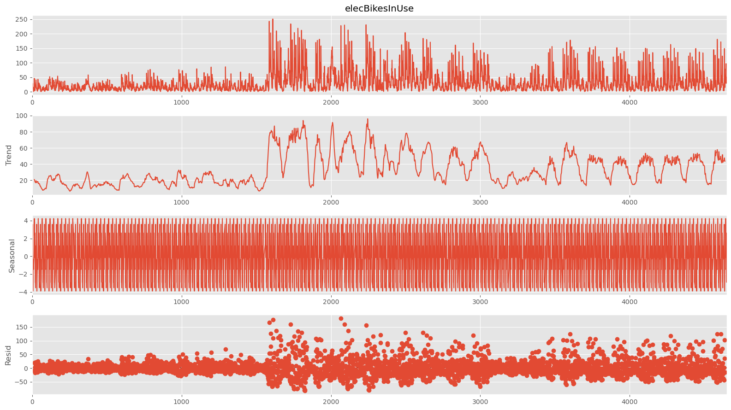
Análisis de la Serie Bicicletas Eléctricas

Slide 21

Análisis de la Serie Bicicletas Eléctricas
Dickey Fuller Aumentado
ADF: $−6.6930$
p-value: $4.0628e^{−9}$

Slide 22
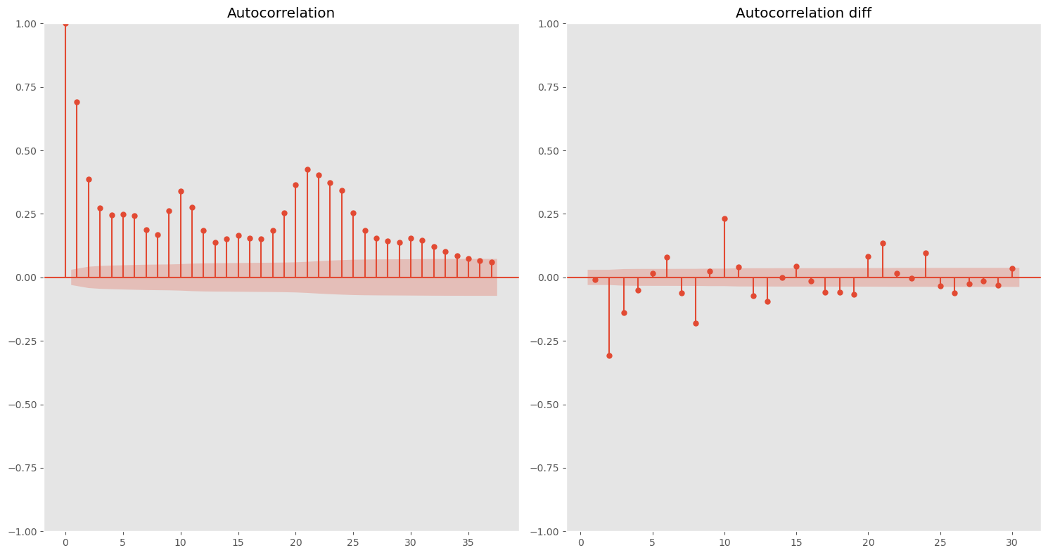
Análisis de la Serie Bicicletas Eléctricas

Slide 23
Modelos de Series Temporales: Bicicletas Ordinarias
SARIMAX
Para encontrar los parámetros óptimos se realizará un Grid Search, con los siguientes parámetros:
p en un rango de 0 a 3.
d es 0.
q en un rango de 0 a 3.
P en un rango de 0 a 3.
D en un rango de 0 a 2.
Q en un rango de 0 a 3.
s es 24.

Slide 24
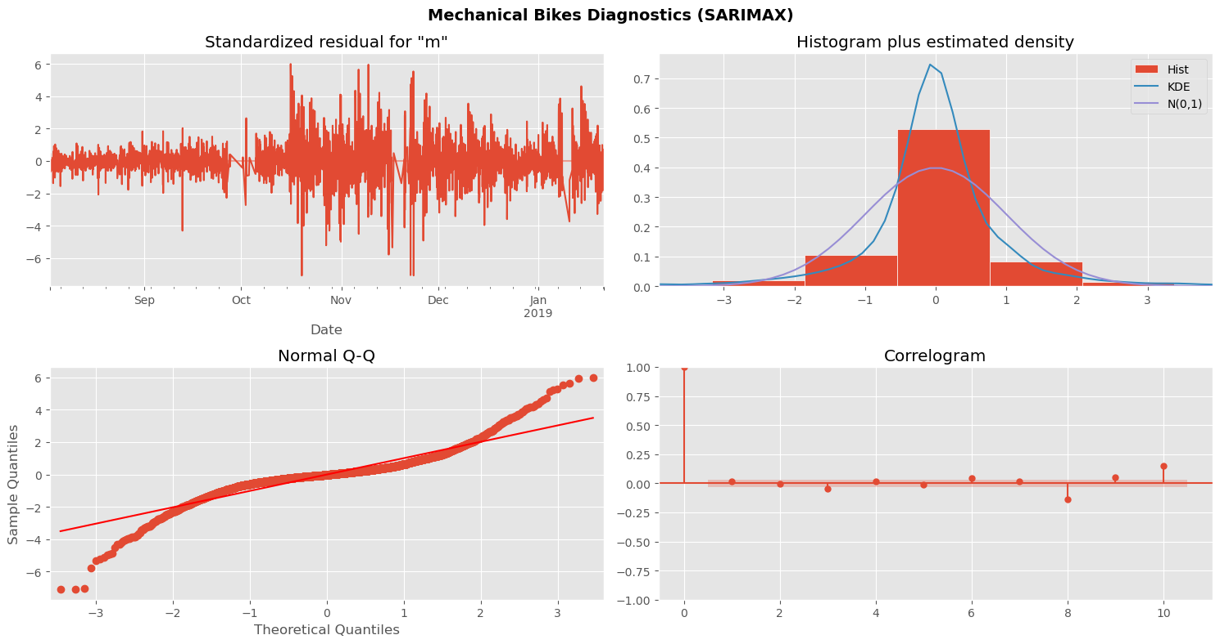
Análisis de la Serie Bicicletas Ordinarias
El valor mínimo de AIC 59124.71
p = 1
q = 1
d = 0
P = 0
Q = 1
D = 1

Slide 25
Modelos de Series Temporales: Bicicletas Eléctricas
SARIMAX
Para encontrar los parámetros óptimos se realizará un Grid Search, con los siguientes parámetros:
p en un rango de 0 a 2.
d es 0.
q en un rango de 0 a 2.
P en un rango de 0 a 2.
D en un rango de 0 a 2.
Q en un rango de 0 a 2.
s es 24.

Slide 26
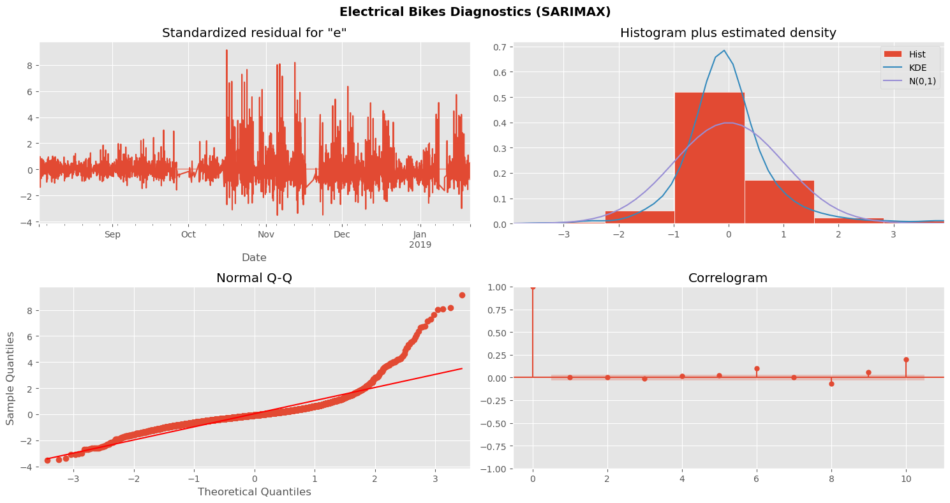
Análisis de la Serie Bicicletas Eléctricas
El valor mínimo de AIC 11778.50
p = 1
q = 1
d = 0
P = 1
Q = 1
D = 1

Slide 27
Modelos de Series Temporales: Bicicletas Ordinarias
Auto-ARIMA
En la librería pmdarima no se tiene que escribir una función para optimizar los parámetros, quedando:
p = 1
q = 0
d = 1
P = 2
Q = 1
D = 1
El resultado no menciona el AIC mínimo solamente los parámetros

Slide 28
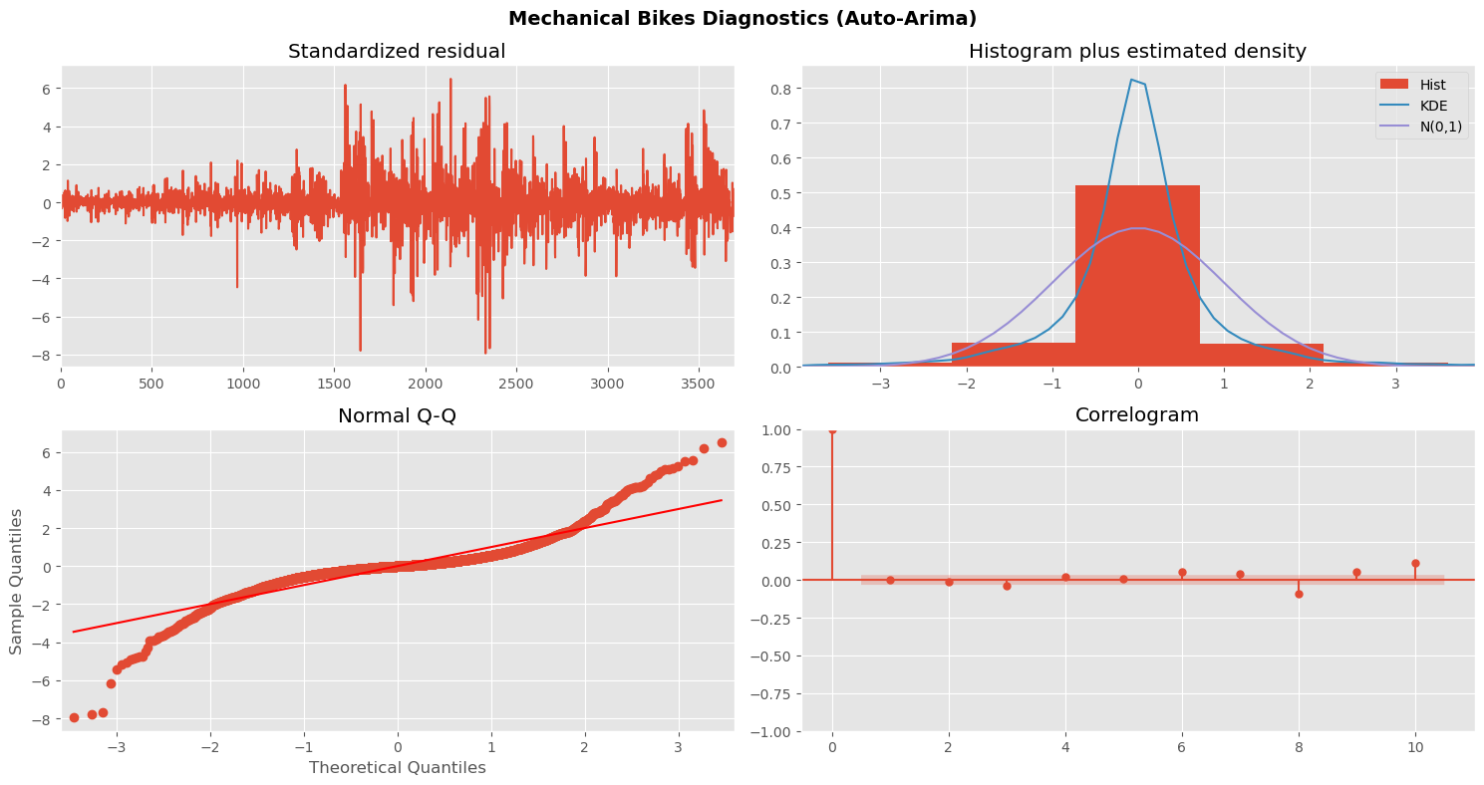
Análisis de la Serie Bicicletas Ordinarias

Slide 29
Modelos de Series Temporales: Bicicletas Eléctricas
Auto-ARIMA
Los parámetros para las bicicletas eléctricas son:
p = 2
q = 1
d = 0
P = 2
Q = 0
D = 1

Slide 30
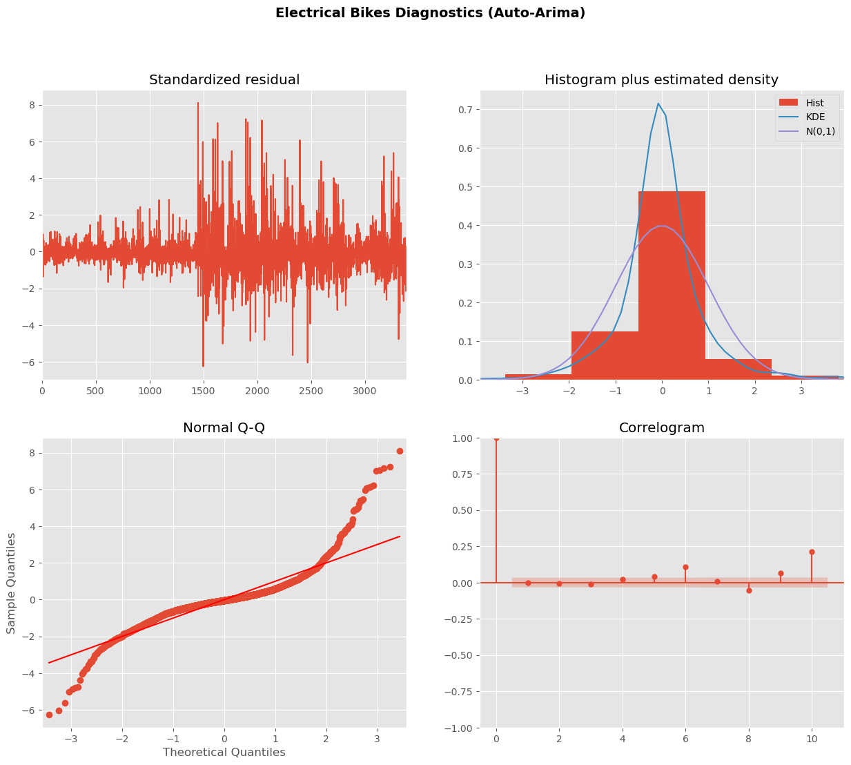
Análisis de la Serie Bicicletas Eléctricas

Slide 31
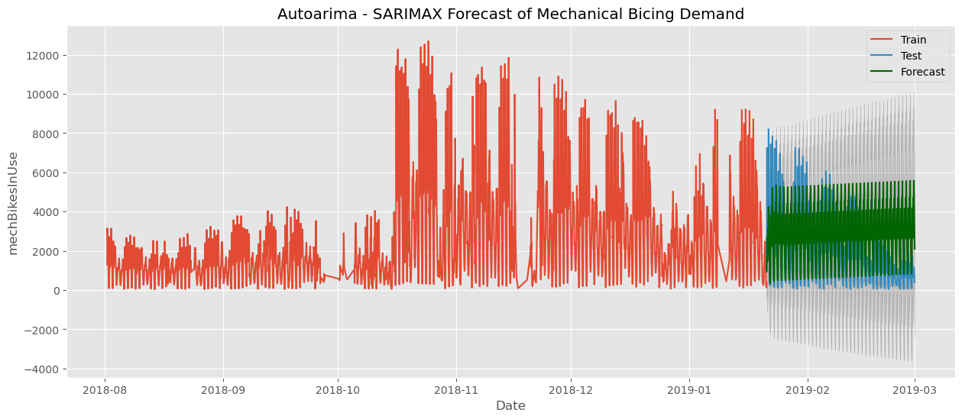
Análisis de la Serie Bicicletas Ordinarias
La previsión comenzará desde el 2019-01-21 06:00 con un periodo de 930.

Slide 32
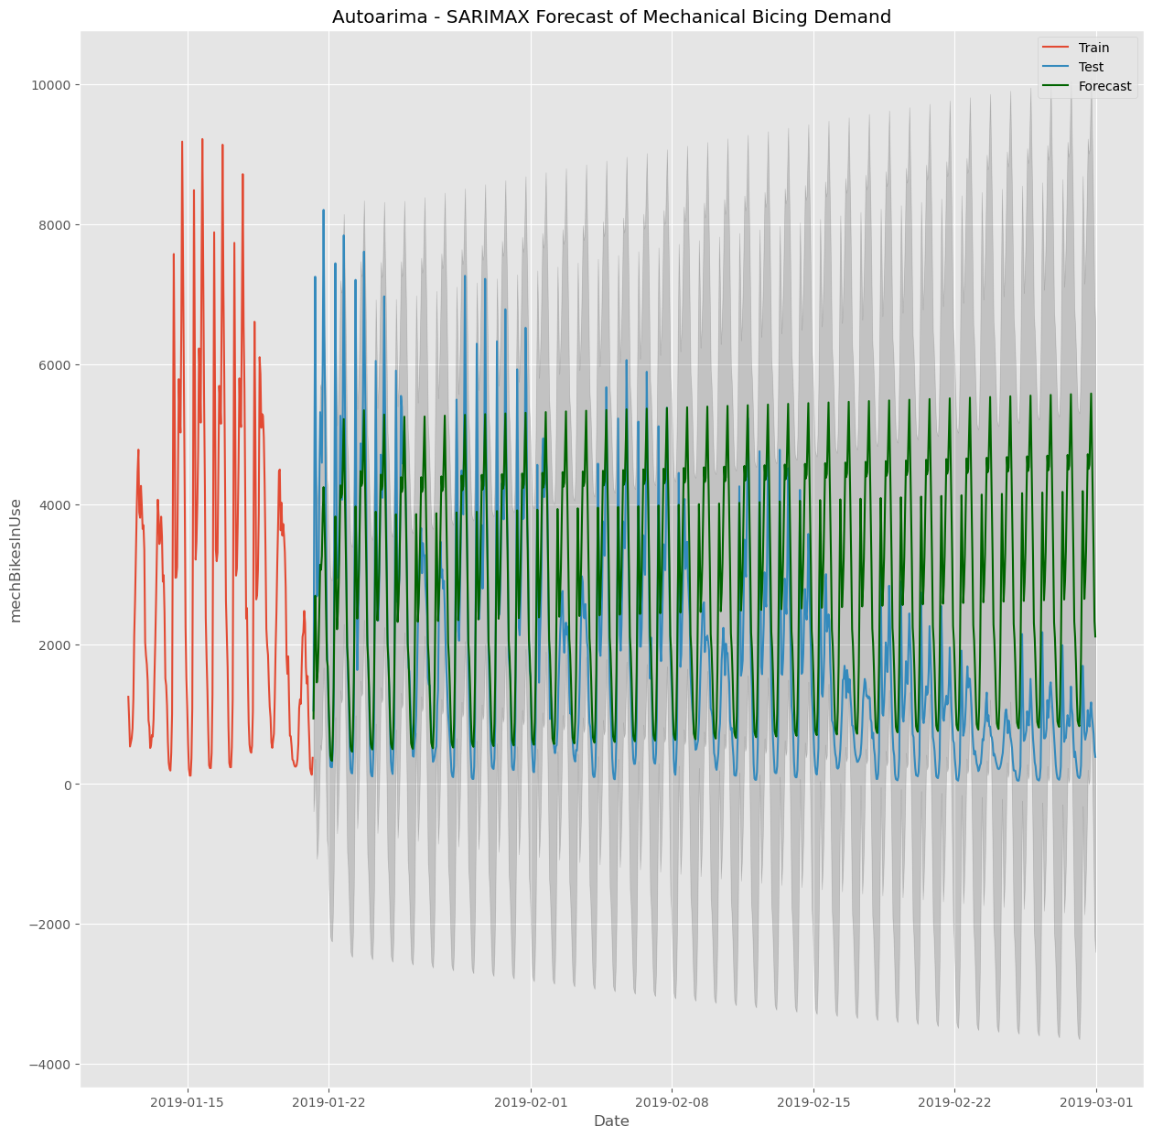
Análisis de la Serie Bicicletas Ordinarias
Al evaluar los resultados de la serie temporal:
RMSE = 1684.77
MAPE = 191.12
MAE = 1306.42

Slide 33
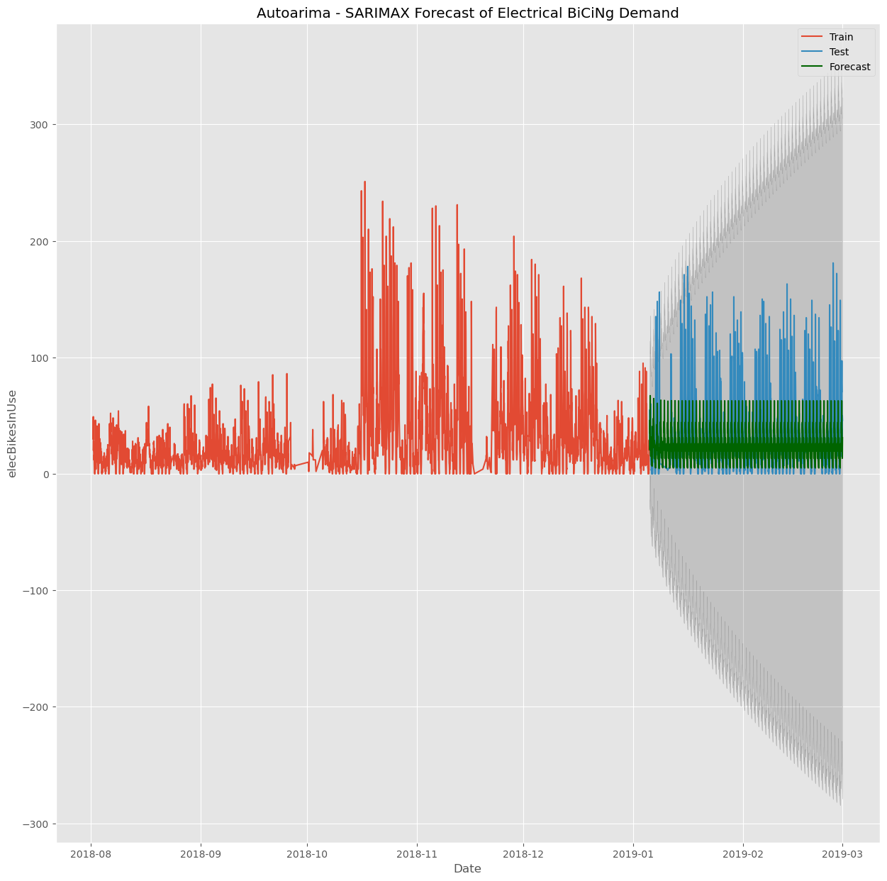
Análisis de la Serie Bicicletas Eléctricas
La previsión comenzará desde el 2019-01-05 14:00 con un periodo de 1306.

Slide 34
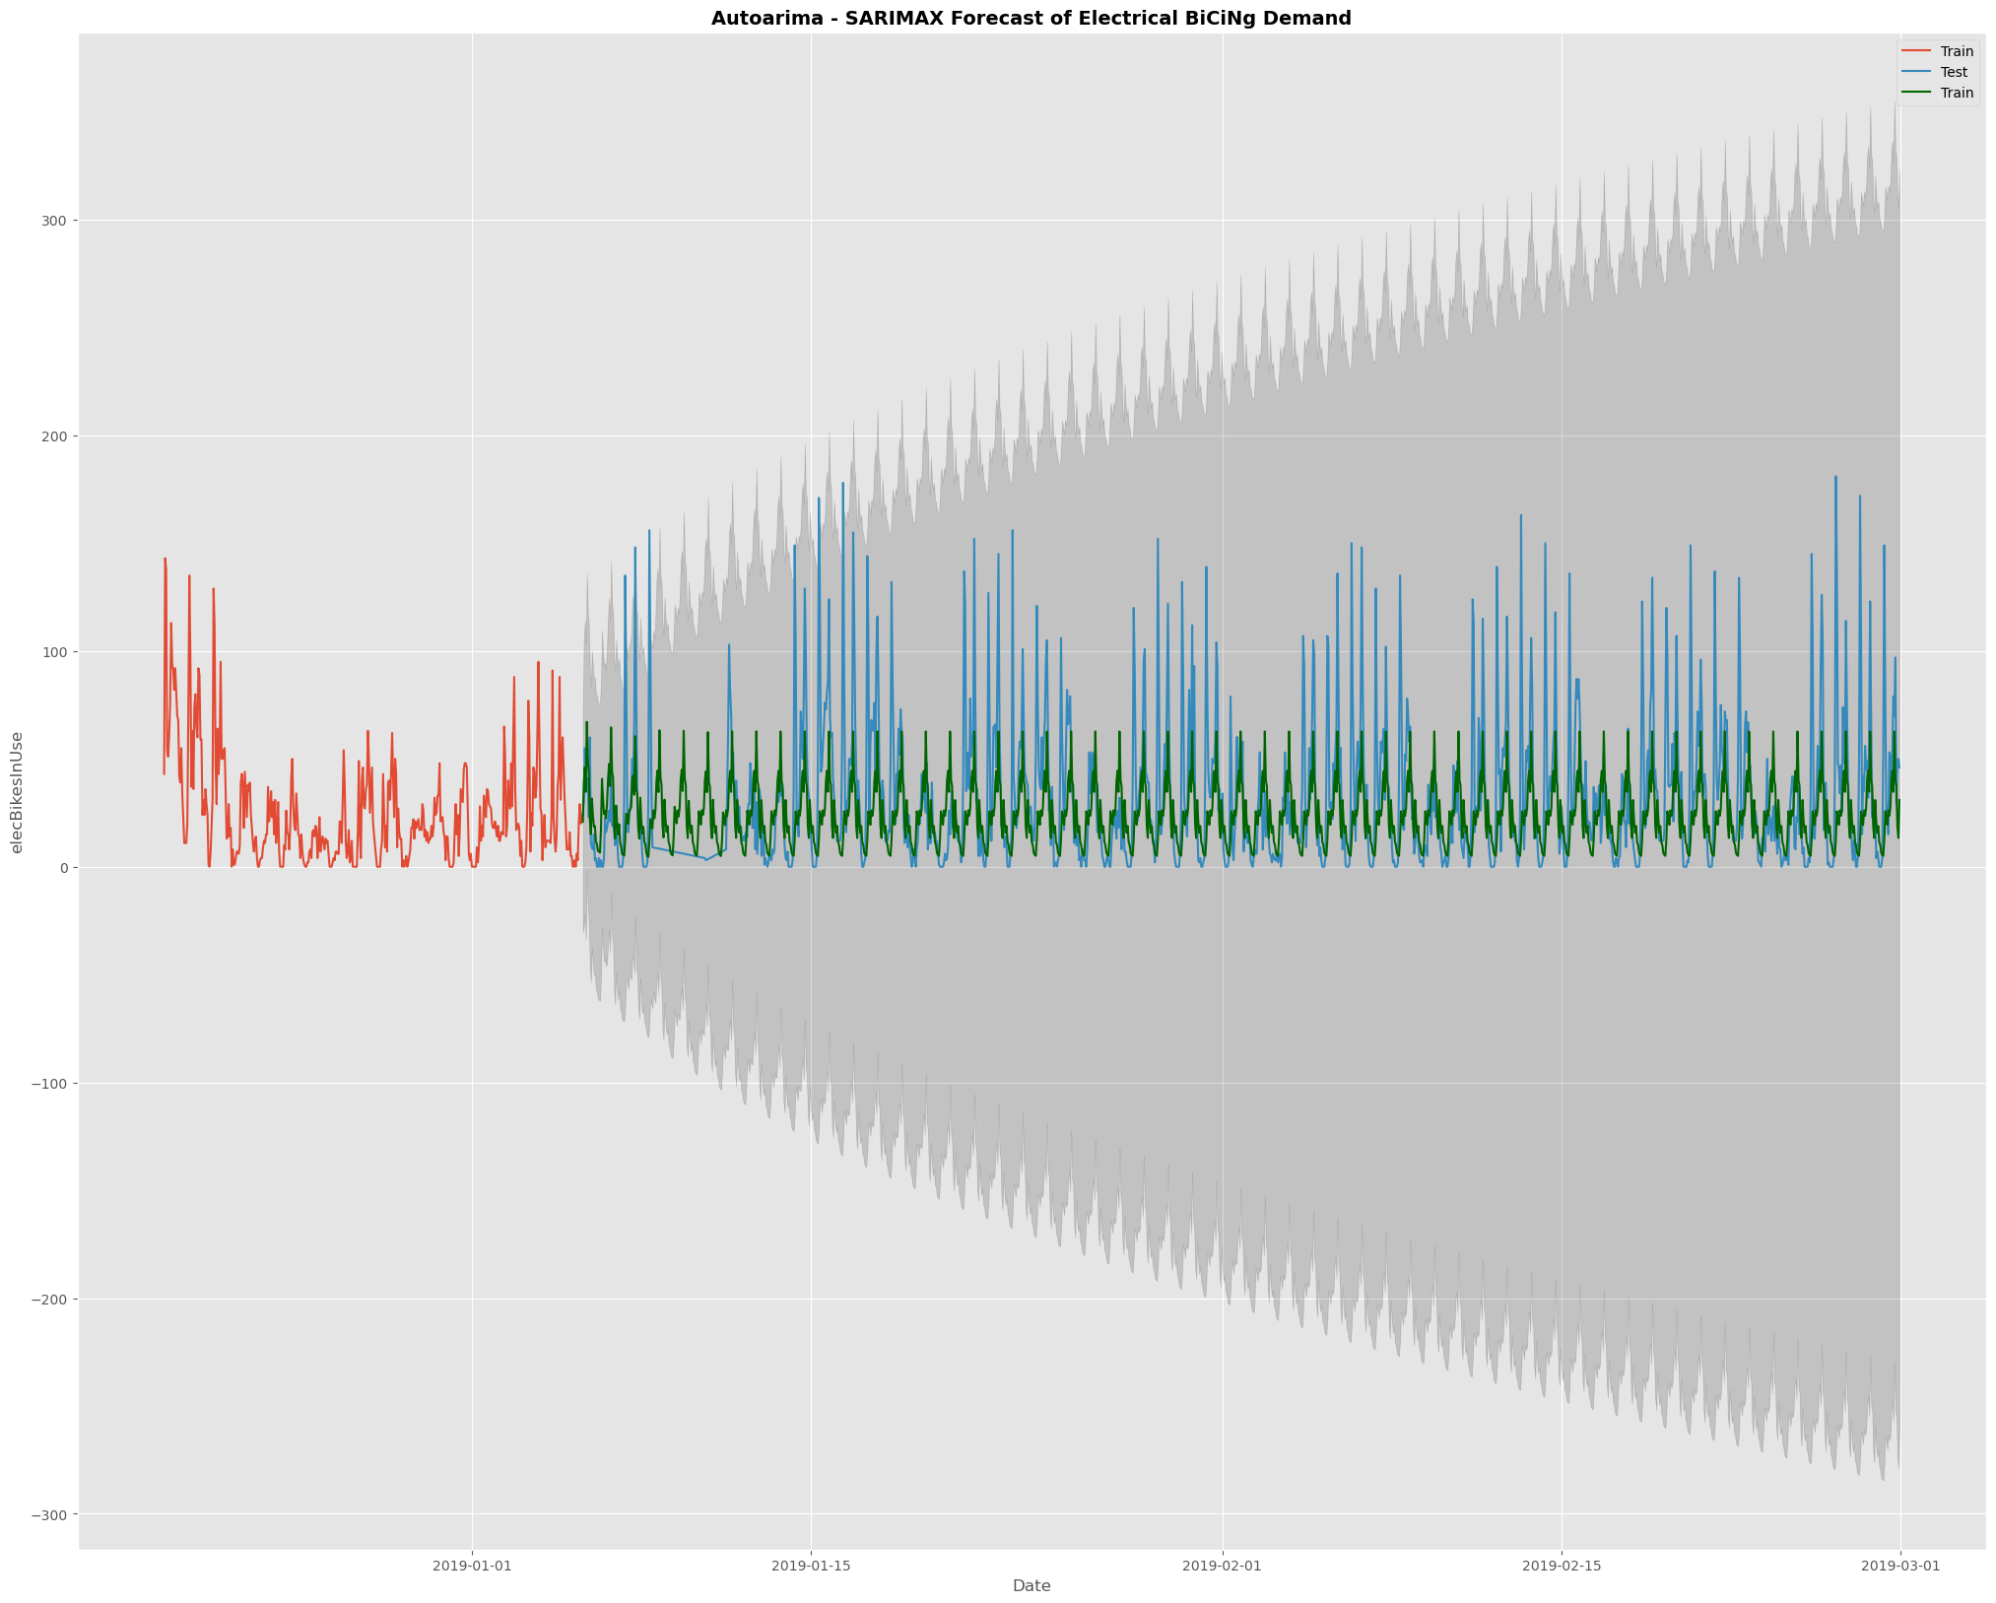
Análisis de la Serie Bicicletas Eléctricas
Al evaluar los resultados de la serie temporal:
RMSE = 39.18
MAPE = 168.26
MAE = 27.87

Slide 35
Conclusiones
Los modelos pueden mejorarse, primero tal vez quitando variables exógenas que tal vez estén aportando más ruido que ayuda al modelo.
La frecuencia por hora puede ser muy pequeña para captar todas las características de los datos, tal vez sería mejor agrupar los datos por franjas horarias.
Sería interesante ver los resultados con otro tipo de modelos aprendizaje supervisado que no sean series temporales.

